Slide 1
Информационные технологии в компьютерном моделировании международных отношений
Выполнила: магистрант кафедры международных отношений ФМО БГУ
Новицкая Екатерина Николаевна

Slide 2
Содержание
Тема и руководитель
Актуальность
Поставленные цели и задачи
Объект и предмет исследования
Научная гипотеза
Основные результаты
Научная новизна
Положения, выносимые на защиту
Спасибо за внимание

Slide 3
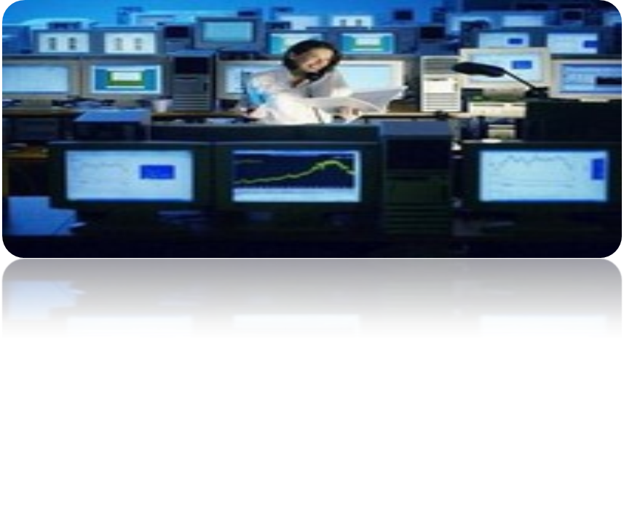
Актуальность
Информационные технологии в качестве основного компонента регулирования международных отношений вышли на первые позиции

Slide 4
Актуальность
Технологии, используемые в компьютерном моделировании, обладают всеми ресурсами для использования их в международных отношениях соответствующим образом.

Slide 5
Поставленные цели и задачи
изучение разработок моделей анализа международных отношений
  обозначение проблемных пунктов в работе компьютерных модулей на современном этапе
выявление методов и технологических инструментов компьютерных модулей в международных отношениях

Slide 6
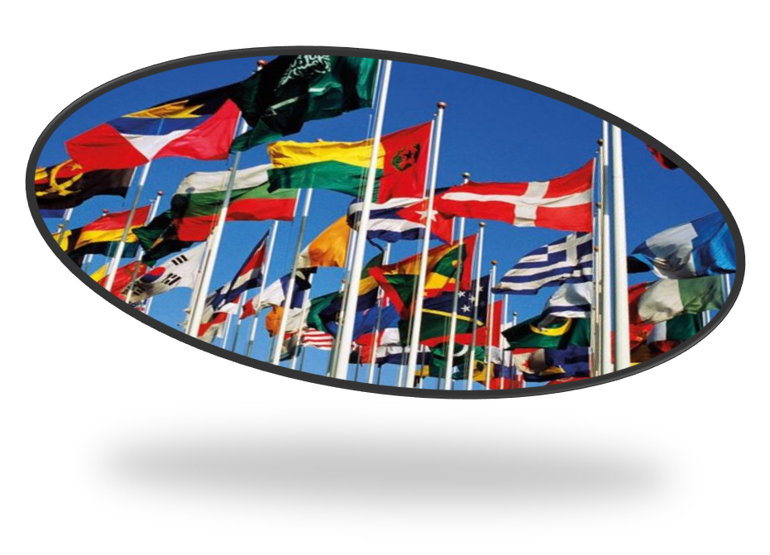
Объект и предмет исследования
Объект исследования – компьютерное моделирование международных отношений, как один из инструментов информационных технологий в современном мире

Slide 7
Объект и предмет исследования
Предмет исследования
использование и регулирование моделей путем информационных систем и объема информации.

Slide 8

Научная гипотеза
Использование компьютерных модулей в качестве ведущего инструмента информационных технологий в международных отношениях позволяет

Slide 9
Научная гипотеза
Провести анализ международных процессов, основанный на использовании преимущественно количественных методов.
Предоставляет альтернативную возможность для рассмотрения международных процессов, исходя из альтернативных решений, принятых на основе субъективных суждений.

Slide 10
Основные результаты
Благодаря успешному внедрению новых технологий в процесс регулирования международных отношений путем компьютерного моделирования, удалось добиться определенных успехов в области защиты персональных данных, использования секретной документации, а также разработке новых программ, позволяющих усовершенствовать прежние модули функционирования информационных систем.

Slide 11

Основные результаты
Технологии, используемые в компьютерном моделировании, обладают всеми ресурсами для использования их в международных отношениях соответствующим образом.

Slide 12
Научная новизна
Совсем недавно компьютерные методы получили широкое применение практически во всех областях человеческой деятельности. Не стали исключением и международные отношения. Цена ошибки при принятии неверных решений в данной области (как и в медицине) чрезвычайно высока, поэтому компьютерное моделирование международных отношений чрезвычайно актуально.

Slide 13
Положения, выносимые на защиту
Моделирование – это процесс упрощения и дедуктивного вывода. Упрощение влечет за собой потерю информации о событии. Дедуктивный вывод зачастую включает в себя сложную математическую обработку, которая, по крайней мере на первых порах, затрудняет работу с моделью.

Slide 14
Положения, выносимые на защиту
С учетом современной динамики международных политических процессов особую актуальность приобретает компьютерное моделирование в связи со сложившейся политической и экономической ситуацией в Мире, в связи с чем и возникают международные конфликты

Slide 15
Спасибо за внимание
Ссылка на сайт
https://github.com/NovitskayaKaterina

